Slide 1


Анализ данных на языке SQL
PL/pgSQL

Slide 2
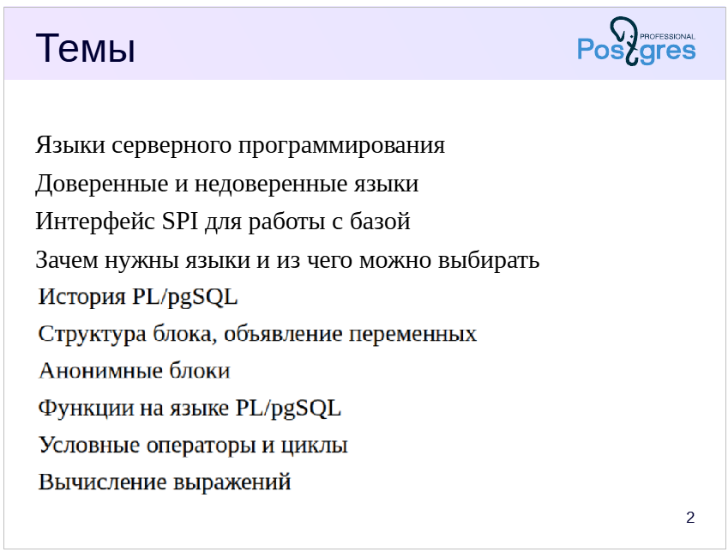
ДИНАМИЧЕСКИЕ КОМАНДЫ
МАССИВЫ
ИСКЛЮЧЕНИЯ
ПРАВИЛА
ТРИГГЕРЫ
ПОЛЬЗОВАТЕЛЬСКИЕ ТИПЫ ДАННЫХ

